Slide 1
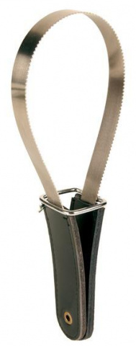
Trixie Скребница для короткошерстных собак и лошадей
Свойства
Выгода
1
Ручка из кожи
Специальная форма гребня
Гладкая сторона скребницы
Гребень сделан из нержавеющей стали
благодаря чему скребница будет плотно лежать в руке,
не выскальзывая
обеспечивает комфортное расчесывание животных и удаление отмершей шерсти
помогает быстро избавиться от воды и грязи на поверхности шерсти
что способствует прочности и долговечности скребницы
2
3
Trixie Скребница
для короткошерстных собак и лошадей
4

